Slide 1
Література українського «Розстріляного Відродження»

Slide 2
План
1. Різноманітність літературних течій та угруповань у 20-х роках.
2. Співіснування різних напрямів, течій, стилів, боротьба між ними.
3. Літературна дискусія 1925 –1928 років.
4. Страшний голод 1933 року.
5. Арешти митців у першій половині 30-х років.

Slide 3
Вступ
Термін «розстріляне відродження» вперше запропонував діаспорний літературознавець Юрій Лавриненко, вживши його як назву збірника найкращих текстів поезії та прози 20-30-х рр. За це десятиліття (1921-1931) українська культура спромоглася компенсувати трьохсотрічне відставання й навіть переважити на терені вітчизни вплив інших культур, російської зокрема (на 1 жовтня 1925 року в Україні нараховувалося 5000 письменників).

Slide 4
Вступ
На початку 20-х років XX ст. літературне життя в Україні було дуже розмаїтим: виникали численні течії, створювались групи та угрупування літераторів, які в цілому відображали літературний процес, характерний для всієї Європи. Основні стильові напрями цього періоду - модернізм, соцреалізм.

Slide 5
Модернізм
Модернізм (з фр. «сучасний», «найновіший») - загальна назва літературно-мистецьких течій нереалістичного спрямування кінця XIX - початку XX ст., адекватних новим знанням про людину (підсвідомість, інтуїція, опора на ірраціональне). Філософські основи: «філософія життя» (Ніцше, Бергсон, Шопенгауер); «філософія серця» (Г. Сковорода).
Український модернізм представлений багатьма напрямами, серед яких найбільш виразними є неокласицизм, неоромантизм, символізм, футуризм, імпресіонізм, експресіонізм та ін.

Slide 6
Неокласицизм
Неокласицизм - умовна назва естетичної платформи кола київських поетів, естетична програма духовного оновлення художньої свідомості та нації в цілому, для якої є характерним:
• орієнтація на класичні зразки давньогрецького та давньоримського мистецтва;
• риси «аристократичного духу»;
• орієнтація на загальнолюдські цінності та ідеали;
• суворе дотримання форми строфи й образу;
• афористичність висловлюваного.

Slide 7
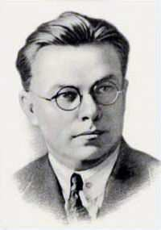
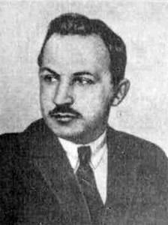
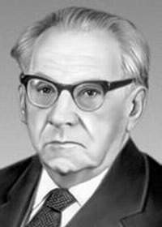
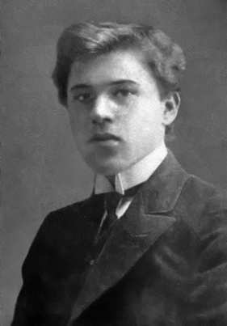
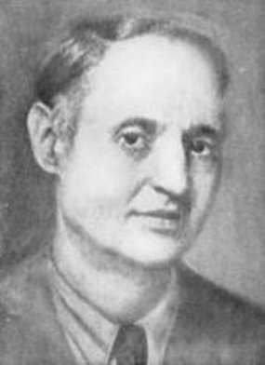
Найвидатніші представники:
М. Зеров
П. Филипович
М. Рильський
М. Драй-Хмара
Освальд Бургардт

Slide 8
Неоромантизм
Неоромантизм - стильова течія модернізму, визначальними ознаками якої є:
• намагання подолати протистояння між ідеалом та дійсністю, завдяки могутній силі волі зробити сподіване дійсним, не опускаючи цього сподіваного до рівня інертного животіння;
• увага до внутрішнього світу людини;
• могутнє життєствердження;
• підкреслена національність;
• історіографічність.

Slide 9
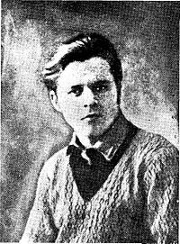
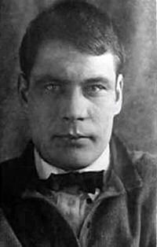
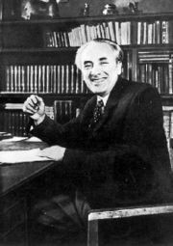
Найвидатніші представники:
О. Влизько
Ю. Яновський
М. Йогансен

Slide 10
Революційний романтизм
Революційний романтизм - стильова хвиля 10— 20-х років XX ст. Його основні особливості:
• намагання «одним ударом» покінчити з усіма суспільними суперечностями;
• абсолютне заперечення одних цінностей задля тотального утвердження інших;
• мотиви абстрактного космізму, хоч із збереженням національного колориту;
• аскетизм;
• оспівування «червоного терору».

Slide 11
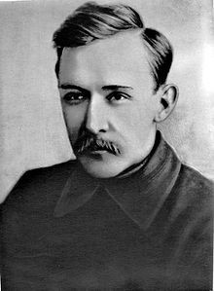
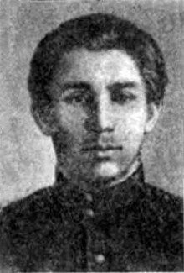
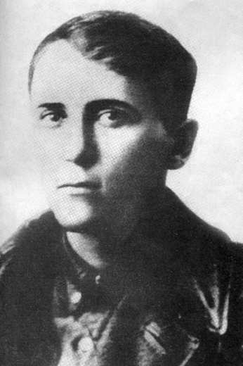
Найвидатніші представники:
В. Чумак
В. Еллан
В. Сосюра

Slide 12
Символізм
Символізм - напрям у художній літературі і мистецтві, що ґрунтується на ідеалістичній філософії, відображенні світу як «вищої реальності» через символи. Основні особливості символізму в українській літературі:
• поєднання абстрактних символів з реальними враженнями;
• туга за казковим і прекрасним світом, в якому особа і нація злились би в одне ціле, подолавши відчуженість;
• особлива милозвучність;
• органічне поєднання принципів Краси і Правди;
• надання символістським формам актуального національного змісту;
• використання жанрів фольклору;
• визнання громадських обов’язків літератури.

Slide 13
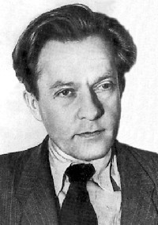
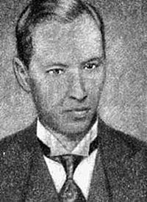
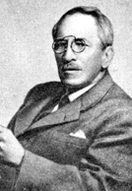
Найвидатніші представники:
П. Тичина
С.Черкасенко
0. Олесь

Slide 14
Імпресіонізм
Імпресіонізм - напрям у мистецтві останньої третини XIX - початку XX ст. представники якого прагнули до безпосереднього відтворення переживань, настроїв і вражень. Імпресіоністи боролись проти рутинного академізму й салонного мистецтва, виступали за відтворення краси навколишнього світу, повсякденного життя. Вони вважали, що художник повинен зображувати навколишнє так, як він його споглядає і відчуває. Звідси - пошук нових художніх засобів, найповніша передача зорових вражень, життєствердне захоплення красою світу. Основну увагу імпресіоністи приділяли відтворенню змін у настрої, фіксуванню хвилинних вражень. Імпресіонізму притаманна витончена фантастика, поетизація старовини, екзотика.

Slide 15
Для імпресіонізму є характерним:
• зображення не самого предмета, а враження від нього;
• «звуковий» пейзаж:
• естетична функція кольорів і світлотіней;
• урочиста пряма мова (монолог, діалог);
• калейдоскопічність і фрагментарність зображуваного;
• на першому плані — не послідовна зміна подій і явищ (фабула), а окремі фрагменти, відбиті у свідомості героя;
• ситуаційне напруження;
• підкреслений ліризм;
• тропи для підсилення асоціативних відчуттів і вражень.

Slide 16
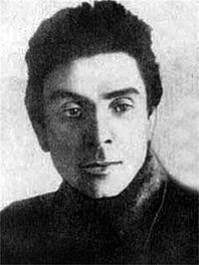
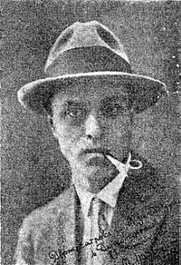
Найвидатніші представники:
М. Хвильовий
В. Чумак
М. Ірчан
П. Тичина

Slide 17
Неореалізм
Неореалізм - стильова течія 20-х років XX ст., для якої характерні:
• документальна достовірність;
• філософсько-аналітичне заглиблення і ліризм;
• промовиста деталь значить більше, ніж сюжет;
• подолання дистанції між суб’єктом і об’єктом зображуваного.

Slide 18
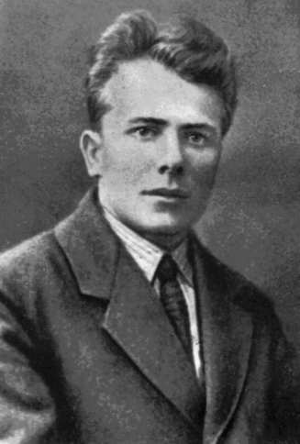
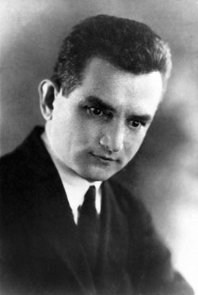
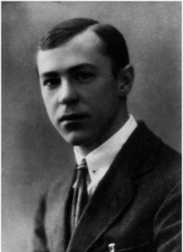
Найвидатніші представники:
Г. Косинка
Є. Плужник
В. Підмогильний

Slide 19
Авангардизм
Авангардизм - термін на означення так званих лівих течій у мистецтві, для яких є характерним:
• тенденція до радикальної зміни комунікативних функцій літератури й мистецтва;
• безапеляційне заперечення традицій;
• експерименти з формою;
• свідомий епатаж;
• перейняття від модернізму деяких формальних ознак з одночасним відкиданням філософської (духовної) основи.

Slide 20
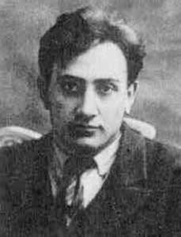
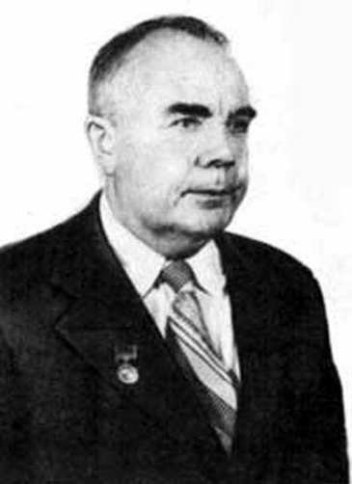
Найвидатніші представники:
В. Поліщук
О. Левада

Slide 21
Футуризм
Футуризм - один із напрямів авангардизм XX ст. Етапи розвитку в Україні: кверо (передфутуризм) (1914—1918); панфутуризм (1918—1927 «Нова генерація». Для футуризму є характерним:
• неприйняття вічних цінностей;
• прагнення до новацій, бунтівне порушення традицій;
• краса пошуку;
• «поезомалярство»;
• акцентування «грубих» речей;
• екстраполювання сучасного в майбутнє, позбавлене будь-яких традицій.

Slide 22
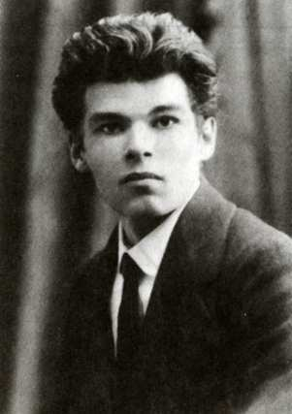
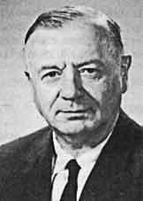
Найвидатніші представники:
М. Семенко
С. Гординський
О. Близько

Slide 23
Експресіонізм
Експресіонізм - (лат. - «вираження») - напрям, що розвинувся в європейському мистецтві в перші десятиліття XX ст. Головним в експресіонізмі проголошувалось вираження суб’єктивних уявлень митця, що зумовило потяг до ірраціонального, загостреної емоційності, нерідко - до фантастичного гротеску. Головні риси напряму:
• зображення загостреного суб’єктивного світобачення через гіпертрофоване авторське Я;
• нервова емоційність та ірраціональність;
• символ, гіпербола, гротеск, фрагментарність, плакатність письма, позбавленого прикрас;
• поєднання протилежних явищ;
• побутове мовлення поряд з вишуканими поетизмами, вульгарність - з високим пафосом.

Slide 24

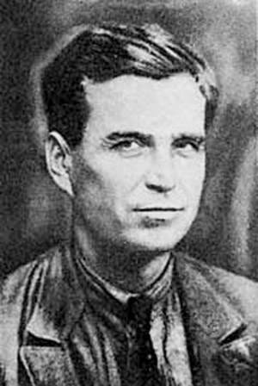
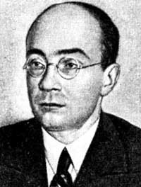
Найвидатніші представники:
Юрій Клен
Т. Осьмачка
М. Бажан

Slide 25
Літературні об’єднання
Головними літературними об'єднаннями були "Ланка" (пізніше "МАРС"), "Плуг", неокласики "Молодняк", "Спілка письменників західної України", ЛОЧАФ (об'єднання армії та флоту). Найвпливовішим був "Гарт", який пізніше був перейменований на "ВАПЛІТЕ" ("Вільну Академію Пролетарської Літератури").
Саме ВАПЛІТЕ в особі Миколи Хвильового розпочало славетну літературну дискусію 1925-1928 рр. і перемогло в ній, довівши наявність і необхідність національної, специфічної української літератури, орієнтованої на Європу, а не на Росію.

Slide 26
Літературна дискусія 1925 –1928 років
Суперечливість літературно-мистецькогого життя викликала наприкінці квітня 1925 року жваву дискусію, що на багато років вплинула на розвиток мистецтва і культури в Україні. Літературна дискусія бере початок з уміщених у додатку до «Вістей» - «Культурі і побуті» - статті Григорія Яковенка «Про критику і критиків в літературі та статті-відповіді М. Хвильового «Про “сатану в бочці”, або графоманів, спекулянтів та інших “просвітян”.

Slide 27
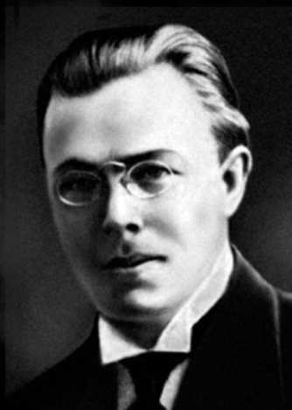
Літературна дискусія 1925 –1928 років
У своїй статті М. Хвильовий порушив питання про шляхи розвитку української культури: «Європа чи “Просвіта”», тобто широкий світовий простір чи обмежений, але масовий закуток, і сам же негайно відповів: Європа. І разом з тим закликав молодь навчатися і «відшивати» від мистецтва «всяких писак». Першими, хто підхопив лозунги М. Хвильового про орієнтацію на Європу, були неокласики, зокрема М. Зеров, який у статті «До джерел» у розділі «Європа - “Просвіта” - освіта - лікнеп» захищав і уточнював заклики М. Хвильового.

Slide 28
Літературна дискусія 1925 –1928 років
Поступово літературна дискусія переросла у політичну, оскільки порушувала найкардинальніші питання про шляхи розвитку національної культури у соціалістичному суспільстві: про українізацію, про роль інтелігенції в культурному будівництві, про значення російської культури для розвитку української культури і літератури тощо. Першим практичним наслідком дискусії був розвал «Гарту» і утворення Вапліте, президентом якої був обраний М. Яловий, а віце-президентом - М. Хвильовий.

Slide 29
Літературна дискусія 1925 –1928 років
Протягом першої половини 1926 р. М. Хвильовий друкує серію памфлетів «Камо грядеші» («Куди йдеш»), «Україна чи Малоросія?», а також «Думки проти течії», які були піддані нищівній критиці на пленумі ЦК КП(б)У в червні 1926 р. (до речі, ці та інші твори М. Хвильового були заборонені в радянській Україні, ця заборона тривала до 1990 р,).
Проте М. Хвильовий пішов далі: на запитання, на яку зі світових літератур українська мусить взяти курс, дається відповідь: «у всякому разі не на російську... Від російської літератури, від її стилів українська поезія мусить якомога швидше тікати».

Slide 30
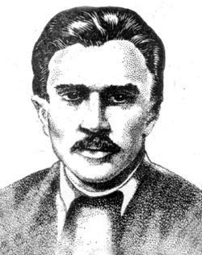
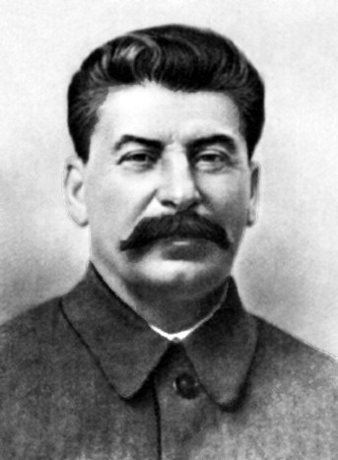
Літературна дискусія 1925 –1928 років
Однак у дискусію втрутилася влада, побачивши в ідеях М. Хвильового серйозну загрозу. Радянський диктатор Й. Сталін осо­бисто засудив погляди М. Хвильового. Під жорстким політичним і мораль­ним тиском письменник мусив публічно зректися своїх поглядів, визнавши їх помилковими.

Slide 31
Страшний голод 1933 року
На початок ХХ ст. українці вже були розвиненою національною групою зі своєю елітою, представленою здебільшого інтелігенцією та селянами як головними носіями ідентичності. Тому вони спромоглися на творення власної держави на завершальному етапі Першої світової війни. Поразка визвольного руху у 1921-му, розділення й окупація українських теренів істотно сповільнили розвиток українців як модерної національної спільноти. Сповільнили, але не зупинили.

Slide 32
Страшний голод 1933 року
Більшовики, щоб утримати панування, пішли на компроміс із українським національним рухом: із кількох колишніх російських губерній, населених українцями, було створено квазі-державну Українську Соціалістичну Радянську Республіку. Таким чином, уперше за сотні років українці добилися власних, хай урізаних і доволі умовних, але кордонів, у яких почала творитися українська політична нація. Ефемерні радянські кордони наповнювалися національним змістом завдяки українізації 1920-х рр. Тоді спостерігався справжній культурний бум у мистецтві, літературі, науці. Тут з’явилася ціла генерація творців, яку згодом, через страшну долю, назвуть “розстріляним відродженням”.

Slide 33
Страшний голод 1933 року
Голодомор, організатори якого ставили за мету ліквідацію українського селянства як головного носія української ідентичності, поєднаний із репресіями проти суспільної еліти та національної церкви, мав покласти край існуванню українців як окремої національної групи зі своїми традиціями, культурою, спільними уявленнями про майбутнє. Саме так описував радянський геноцид українців Рафаель Лемкін.

Slide 34
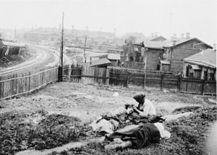
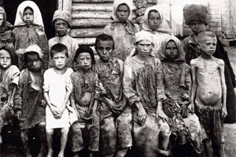
Страшний голод 1933 року
І влада досягла своєї мети. Майже досягла. Мільйони людей було знищено фізично. Хто вижив — зазнали непоправних ментальних втрат, які перетворили їх в осіб, стурбованих лише власним порятунком, нездатних до єднання заради спільних цілей.

Slide 35
Страшний голод 1933 року
Потім, через десять років після Голодомору, пам’ять про нього послужила одним із тих чинників, котрі штовхнули галичан і волинян на збройну боротьбу проти радянської влади. Українська повстанська армія стала несиметричною відповіддю на мовчазну смерть мільйонів у 1932—1933 рр. Тихий скон від голоду, організованого владою, більше не повторився. Замість очікуваної покори режим отримав шалений опір зі зброєю в руках.

Slide 36
Страшний голод 1933 року
Тож можемо говорити: Голодомор, який завдав страшних втрат українському народу, перетворив його у пост-геноцидну націю, а заодно привів у суспільному вимірі до того, що психологи називають пост-травматичний ріст. Буває, після пережитих страхіть жертва не ламається, а, навпаки, несподівано отримує додатковий заряд енергії, який сприяє більшій самореалізації.

Slide 37
Арешти митців
Набувало обертів переслідування української інтелігенції. Не витримав­ши морального тиску, 1933 року покінчив життя самогубством М. Хвильовий. Невдовзі розпочалися масові арешти. Талановиті митці-патріоти за сфабрикованими обвинуваченнями фізично знищувалися, потрапляли в ув’язнення й на заслання. Не випадково українське літературне життя 20-х — початку 30-х років XX століття визначають як період «розстріляного відродження».

Slide 38
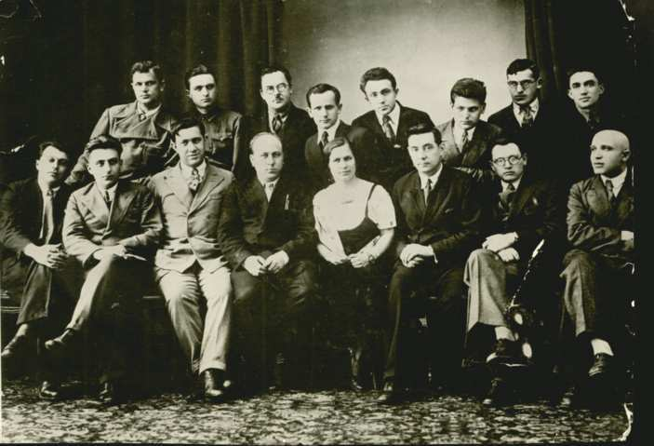
Арешти митців
Ті письменники, яким вдалось уникнути фізичної розправи, мусили пристосовуватись до вимог влади, що нерідко означало духовну загибель. Більшість із них вступили до створеної 1934 року Спілки радянських письменників, яка проголосила метод «соціалістичного реалізму» провідним у лі­тературі.

Slide 39
Арешти митців
Таким чином, у 1930-ті роки природний розвиток української літератури було штучно припинено. Розпочалася тривала доба «сталінізму», запанува­ла атмосфера страху, породжена масовим терором. Заборонялося публічно висловлювати думки, відмінні від офіційної позиції. Каральними устано­вами радянської влади було фізично знищено понад 220 українських пись­менників. Літературі дозволялося лише ілюструвати комуністичні гасла, які неодноразово змінювалися

Slide 40
Арешти митців
Українські письменники, яким пощастило ви­жити, мусили спрямовувати свій талант на оспівування влади та її ідейно­го курсу. Почали з’являтися «виробничі» та «історико-революційні» твори з обов’язковим позитивним образом комуніста й засудженням українських патріотів. Під час Другої світової війни деякі українські радянські письмен­ники, відчувши патріотичний підйом народних мас, поряд із казенними агі­таційними, створили декілька вартісних творів. Це «Похорон друга» П. Ти­чини, «Любіть Україну» В. Сосюри, «Мандрівка в молодість» М.Рильського, «Україна в огні» О. Довженка.

Slide 41
Джерела
uk.wikipedia.org
holodomor33.org.ua

